Slide 1
Федеральное государственное бюджетное образовательное учреждение высшего образования "Красноярский государственный медицинский университет имени профессора В.Ф. Войно-Ясенецкого" Министерства здравоохранения Российской Федерации
Двуслойный силиконовый оттиск.
Материалы, показания, правила получения оттиска.
Выполнил ординатор кафедры стоматологии ИПО
по специальности «Стоматология ортопедическая»
Юлдошходжаев Хотамходжа Мансурхуджаевич
Рецензент асс. Курочкину Вячеславу Николаевич
Красноярск 2021

Slide 2
Цель лекции:

Slide 6
Оттиск

Slide 10
Силиконовые оттискные материалы
Силиконовые материалы в наибольшей степени подходят для
снятия прецизионных оттисков.
Определяют 2 типа силиконов:
• Аддитивные(А–силиконы), т.е. полимеризующиеся за счет процесса полиприсоединения, при котором не остается побочных продуктов полимеризации. Содержат виниловые концевые группы, поэтому их называют также поливинилсилоксановыми или А-силиконами.
• Конденсационные силиконы (С–силиконы), т.е. проходящие процесс поликонденсации(condensation type). Этот процесс подразумевает образование дополнительных веществ, в данном случае это спирт. Содержат гидроксильные концевые группы.

Slide 11
А-силиконовые оттискные материалы
А-силиконы всех степеней вязкости выпускаются в виде
основной и катализаторной паст одинаковой консистенции.
Достоинства:
1. Высочайшее качество воспроизведения деталей поверхности;
2. Сбалансированное сочетание текучести и структурной вязкости;
3. Размеростабильны;
4. Минимальная усадка материала (менее 1 %);
5. Устойчивость к деформации.
6. Тиксотропность(свойство материала растекаться только при наличии компрессии, а без давления сохранять форму капли).
Недостатки:
1. Недостаточная прочности на разрыв;
2. Гидрофобны.

Slide 12
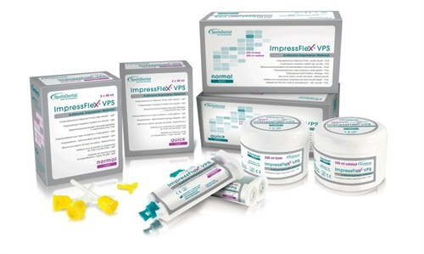
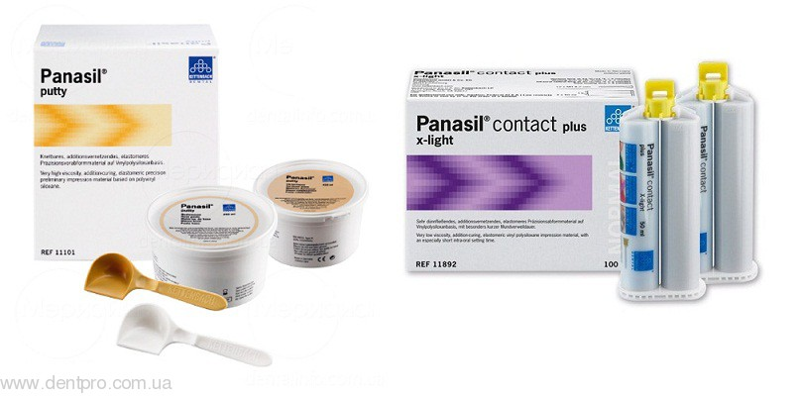
ImpressFlex® VPS
Panasil Putty
Panasil initial contact X-Light

Slide 13
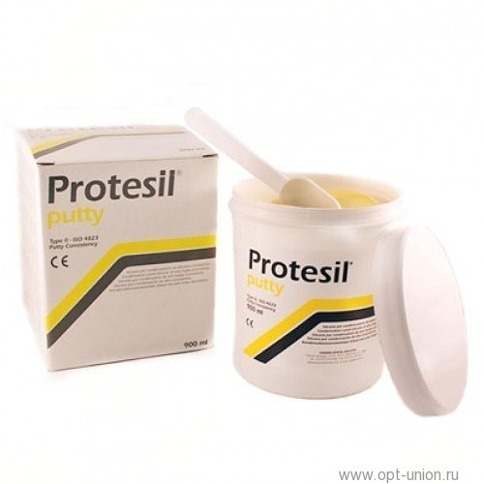
С-силиконовые оттискные материалы
Конденсационные силиконы производятся в виде основной массы
высокой, средней и низкой степени вязкости, содержащей силиконовый
каучук, и катализирующей жидкости или пасты в тубах, содержащих
сшив-агент – тетраэтилсиликат (ТЭС). Кроме того, в их состав входят
различные наполнители, подчеркивающие то или иное свойство материала.
Достоинства:
1. Точность воспроизведения;
2. Пластичность;
3. Невысокая стоимость;
4. Хорошо подвергаются дезинфекции.
Недостатки:
1. Высокая остаточная деформация;
2. Линейная усадка;
3. Низкое сопротивление разрыву;
4. Недостаточная твердость.
PROTESIL Putty Standard

Slide 14
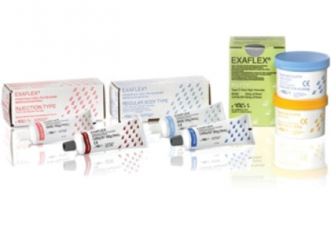
Полисульфидные оттискные материалы
Выпускаются в виде двух паст: базы и катализатора
Различная вязкость достигается путем введения
дозированного количества наполнителя.
Достоинства:
1. Точность отображения;
2. Пластичность,;
3. Прочность на разрыв.
Недостатки:
1. Остаточная деформация;
2. Усадка при полимеризации;
3. Неприятный запах.
GC Surflex

Slide 15
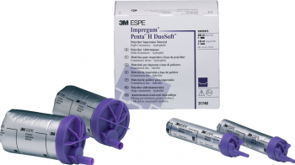
Полиэфирные оттискные материалы
Полиэфирные массы – содержат различные полиэфиры, пластификаторы
и инертные наполнители. Выпускаются в виде основной и
катализирующей паст только низкой и средней степени вязкости, что
ограничивает их применение. Реакция полимеризации проходит по типу
полиприсоединения, т.е. без выделения побочных веществ.
Достоинства:
1. Гидрофильность;
2. Хорошая текучесть;
3. Небольшая линейная усадка;
4. Точность отображения.
Недостатки:
1. Недостаточная эластичность;
2. Небольшое сопротивление разрыву;
3. Набухание во влажной среде;
4. Высокая стоимость.
Impregum Penta H DuoSoft

Slide 18
С

Slide 19
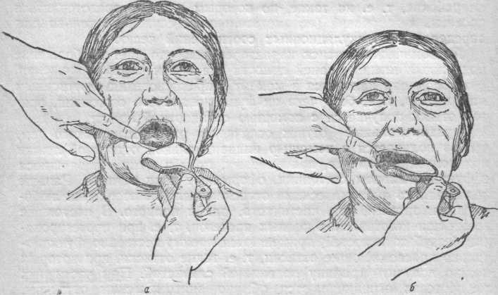
Внесение оттискного материала в полость рта

Slide 20
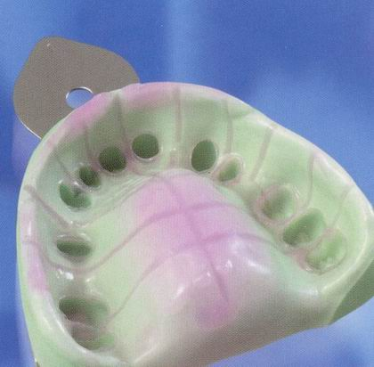
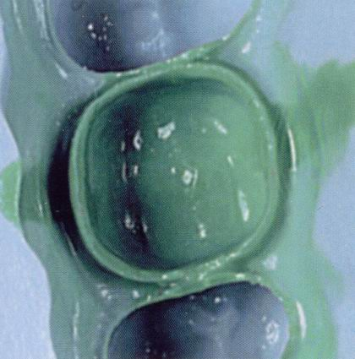
Оттиск верхней челюсти
Двухслойный оттиск верхней челюсти

Slide 21
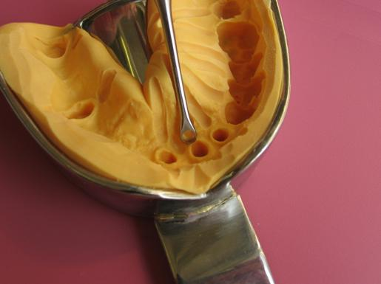
Размещение оттискного материала
на ложке (двухэтапный метод)
Предварительный оттиск

Slide 22
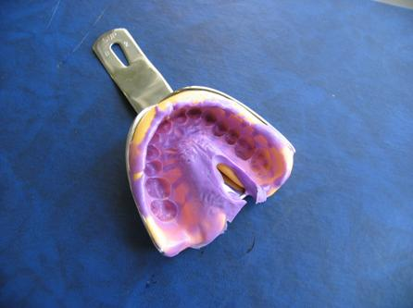
Внесение корректирующей массы
в предварительный оттиск
Оттиск снят двухэтапным методом

Slide 23
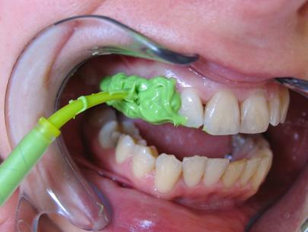
Одновременное внесение базовой и
коррекционной массы на ложке
Нанесение коррекционной массы в область зубов
(в зубодесневую борозду апикальнее края уступу).

Slide 24
Оттиск снят методом “сендвич-техники”

Slide 25
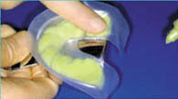
Оттиск с помощью пленки

Slide 26
Предварительный оттиск используют в качестве индивидуальной ложки

Slide 27
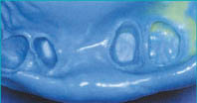
Внесение корректирующего слоя на отпечаток и в полость рта
Готов двухслойный отпечаток

Slide 28
Список литературы:
1. Ортопедическая стоматология. Прикладное материаловедение Учебник для медицинских вузов. Под редакцией проф. В.Н.Трезубова. Санкт-Петербург, Специальная Литература, 1999. — 324с.
2. Жулев Е.Н.Материаловедение в ортопедической стоматологии: Учебное пособие.- Нижний Новгород,1997.-136с.
3. Марков Б.П., Лебеденко И.И., Еричев В.В. Руководство к практическим занятиям по ортопедической стоматологии. Часть I .- М: ГОУ ВУНМЦРФ, 2001.-662с.
4. А.В. Цимбалистов, С.И. Козицына, Е.Д. Жидких, И.В. Войтяцкая «Оттискные материалы и технология их применения». Санкт-Петербург. 2001.

Slide 29
БЛАГОДАРЮ ЗА ВНИМАНИЕ

